Slide 1
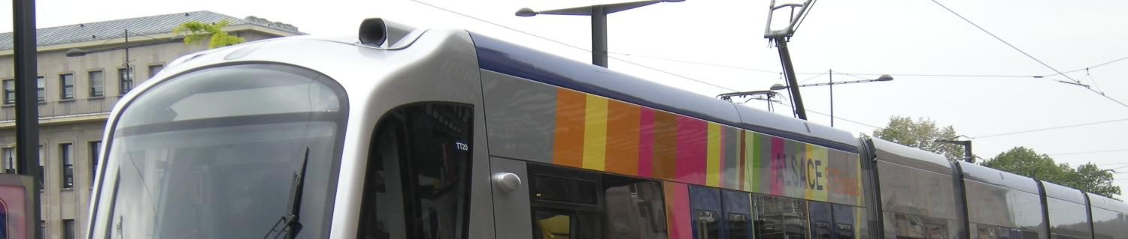
L’insertion urbaine
Des gares du Tram-Train
Mulhouse Vallée de la Thur
Journée du 7 octobre 2010 – Rouen

Slide 2
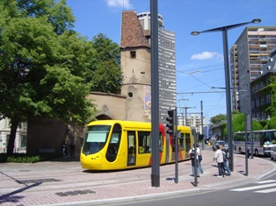
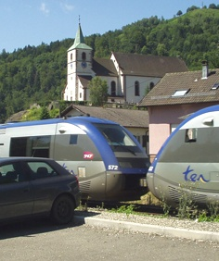
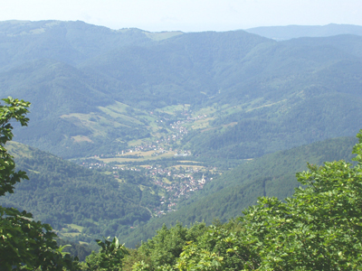
1. Un contexte favorable
Un réseau tramway
Une ligne ferroviaire ouverte depuis 1839
Une vallée
2

Slide 3
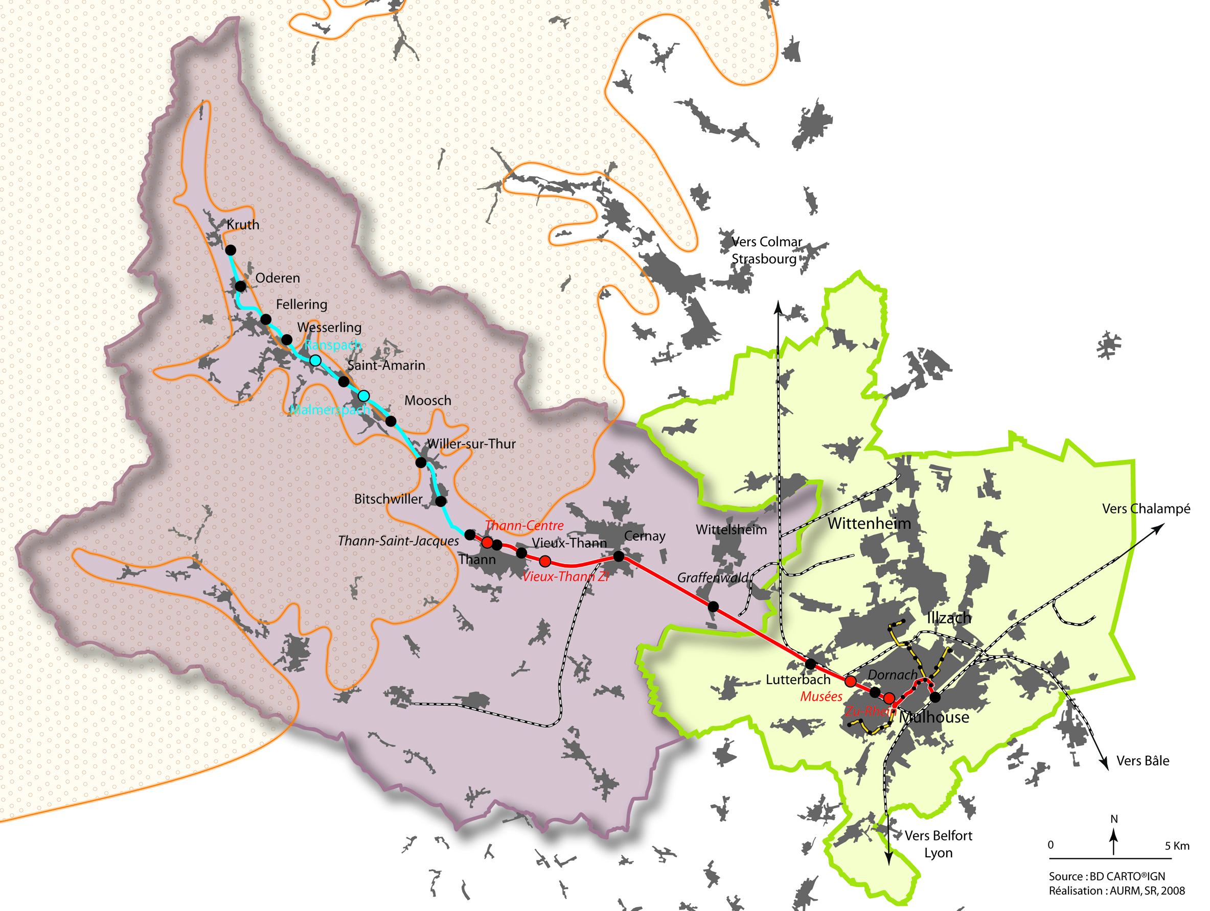
1.1. L’agglomération mulhousienne et la Vallée de la Thur
3

Slide 4
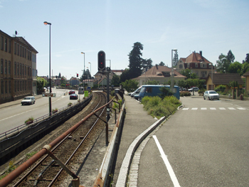
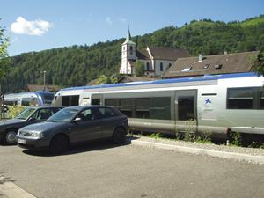
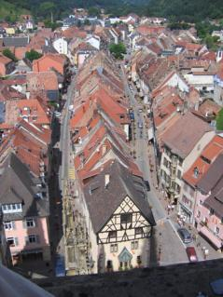
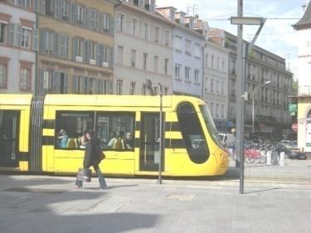
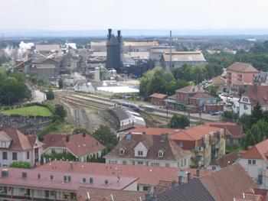
1.2. Les 36 km et les 15 gares de la ligne Mulhouse-Thann-Kruth recouvrent des territoires variés
… traversée par une route nationale et une voie ferrée…
Une vallée au potentiel touristique intéressant…
…facilitant les liaisons vers Mulhouse
… encore très marquée par l’industrie…
… présentant une urbanisation dense et continue…
4

Slide 5
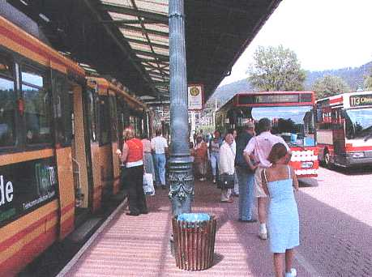
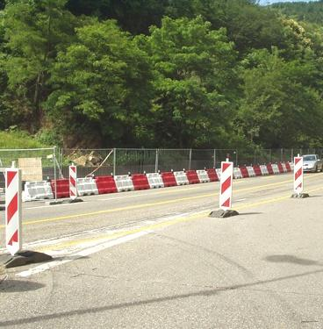
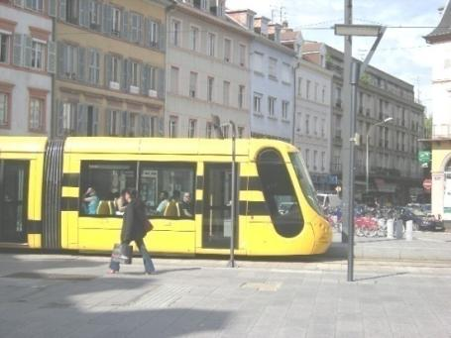
1.3. Contexte et genèse du projet
Projet de déviation RN 66 au début des années 1990…
… et des réflexions sur un réseau de tramway urbain
… la proximité avec Karlsruhe….
5

Slide 6
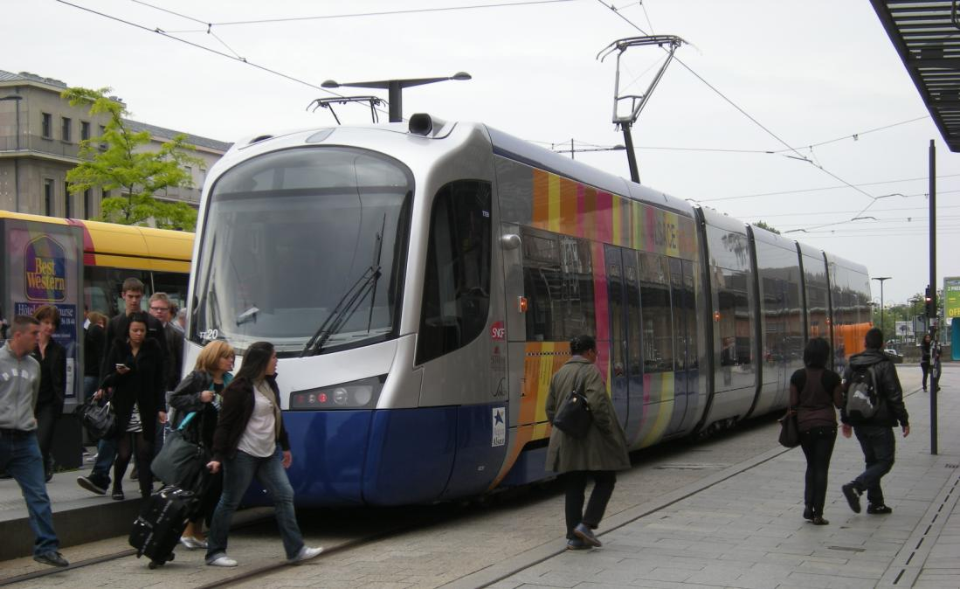
2. Le projet Tram-Train Mulhouse Vallée de la Thur
6

Slide 7
2.1. Le système Tram-Train : l’interconnexion du réseau urbain du SITRAM et du réseau TER
Pour que le système Tram-Train fonctionne, il faut trois sous-systèmes adaptés :
Un matériel roulant spécifique.
Des infrastructures ferrées, urbaines et périurbaines, interconnectées.
Des stations sur le réseau m2A et des gares sur le réseau RFF-SNCF.
7

Slide 8
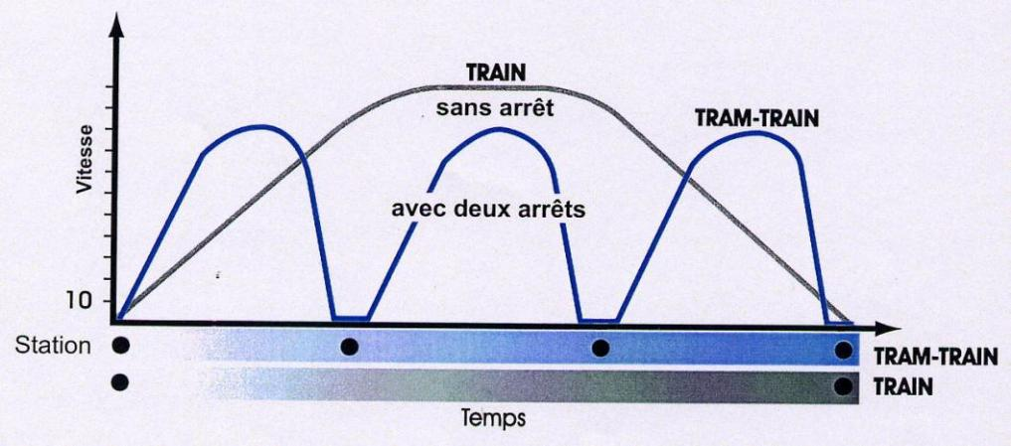
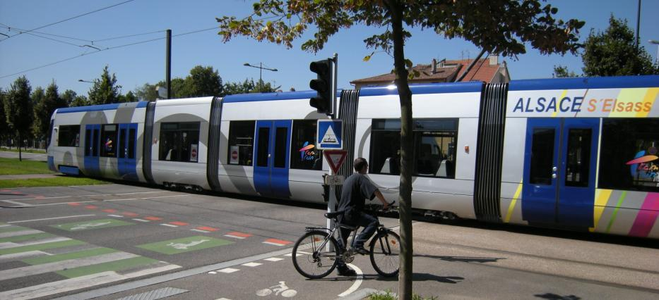
2.2. Le tram-train : un matériel roulant innovant, mi train, mi tramway
120 km/h
100 km/h
Grâce à de meilleures capacités d’accélération et de freinage, le tram-train dessert plus de gares qu’un train classique dans le même temps.
Gare
Source : SNCF
Essai rame tram-train dans Mulhouse au cours de l’été 2010
8

Slide 9
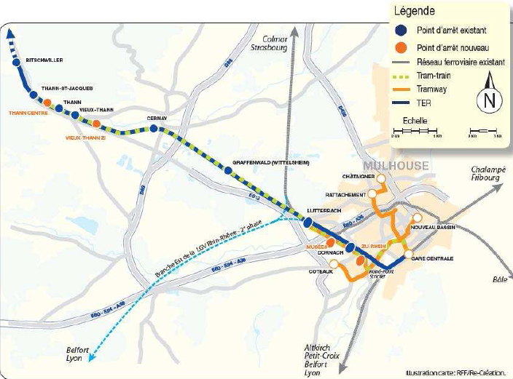
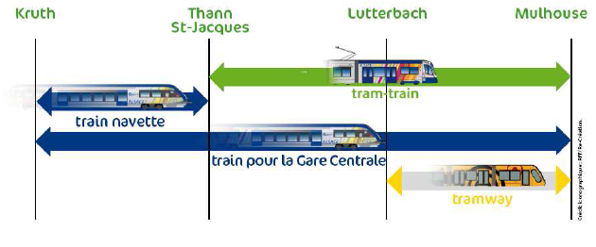
2.3. Les territoires traversés
Objectif : mise en service en décembre 2010.
Source : RFF,
CLAL MTK – juillet 2010
9
Source : RFF,
CLAL MTK – juillet 2010

Slide 10
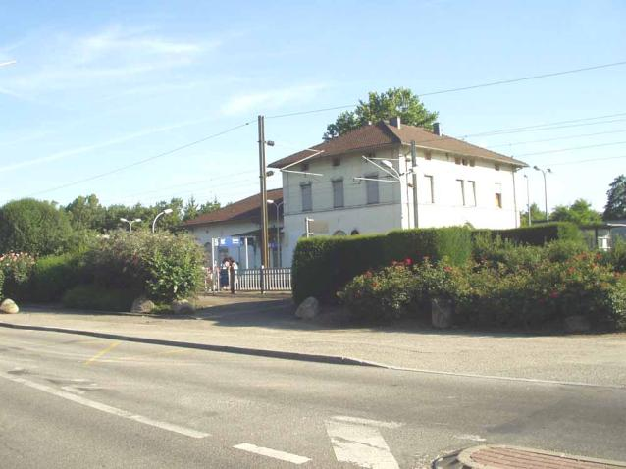
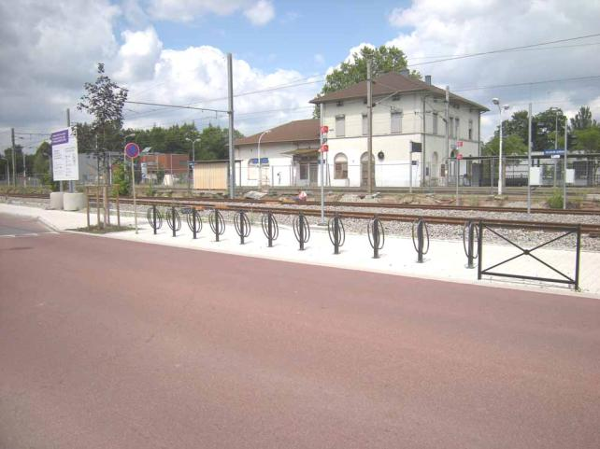
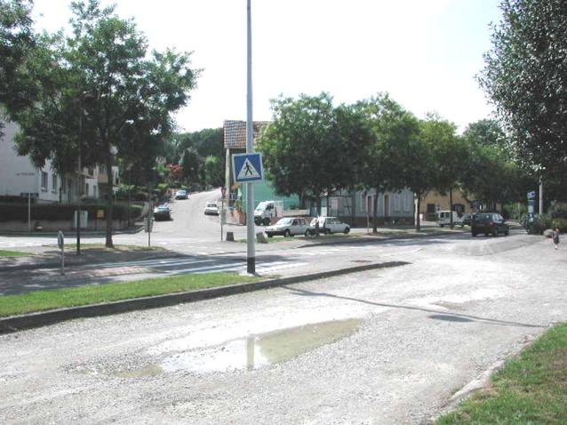
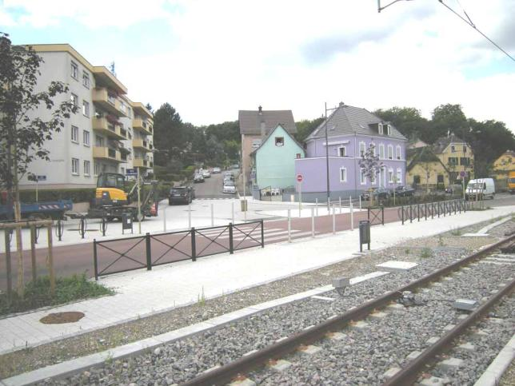
Des travaux en voie d’achèvement : l’exemple de la gare de Dornach
Situation septembre 2009 :
Station Musées à Mulhouse
Juin 2007
Juillet 2010
2003
Juillet 2010
10
Source : SNCF

Slide 11







2.4. La gouvernance du projet tram-train
• Les autorités organisatrices des transports...
• L ’Etat, promoteur du développement des transports ferroviaires et périurbains
… ferroviaires régionaux de voyageurs
… urbains
• Le propriétaire et le gestionnaire du réseau ferré...
… interurbains
• Les exploitants des réseaux ferroviaires...
11

Slide 12
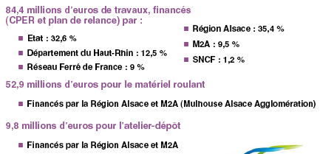
2.5. Le montant des investissements
Source : RFF,
CLAL MTK – juillet 2010
12

Slide 13
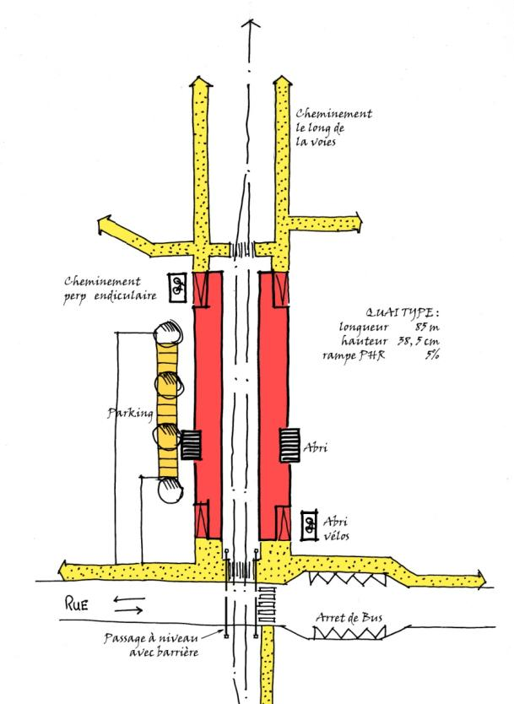
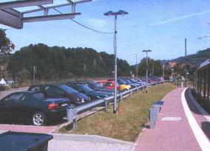
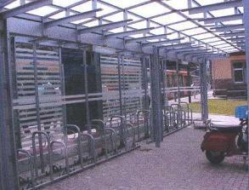
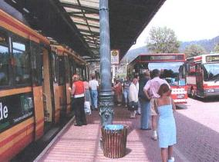
2.6. Le concept de la gare tram-train
… les parkings
… les abris vélos sécurisés
… les arrêts de bus / car
Source : SNCF
13

Slide 14
2.7. Les premières réflexions menées sur les gares et leurs abords
La gare de Malmerspach
La gare de Kruth
Commune de
Kruth
Futur quartier
Emplacement
de la gare
Friches industrielles
à valoriser
Cheminements à créer
ou à améliorer
Emplacement
gare
14

Slide 15
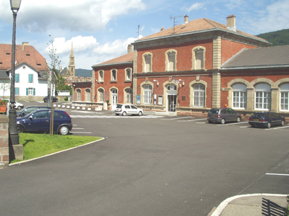
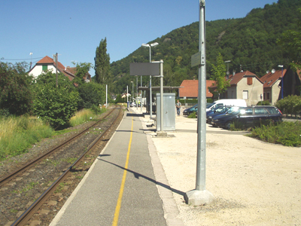
3. Les exemples des gares de Moosch et de Thann
La gare de Moosch
La gare de Thann
15

Slide 16
3.1. Rappel de la démarche initiée
par la Région Alsace en 2003
Depuis 2003, l’Agence d’Urbanisme de la Région Mulhousienne réalise une étude intitulée « Les impacts territoriaux du tram-train Mulhouse Vallée de la Thur », copilotée par la Région Alsace et l’ex-DDE du Haut-Rhin, en association avec le Pays. Elle comprend 3 volets :
Volet n° 1 : impacts socio-économiques du projet sur l’ensemble de la vallée de la Thur (étude datée d’octobre 2005, objet de la présentation).
Volet n° 2 : insertion des gares à l’échelle locale (Fellering, Moosch... avec une étude approfondie sur Thann).
Volet n° 3 : observatoire des impacts territoriaux du tram-train (réflexions).
16

Slide 17
3.2. Une nouvelle polarité urbaine
Les gares offrent l’opportunité de donner une nouvelle impulsion au développement urbain :
  Tourner les gares vers la ville.
  Etendre les centres urbains en direction des gares.
  Relier les gares avec les cœurs urbains (espaces publics, services, traitement des cheminements).
  Constituer autour des gares de nouvelles polarités urbaines (services, animations, logements collectifs, pôles d’intermodalité…).
17

Slide 18
3.3. Moosch
Diagnostic
18

Slide 19
3.3. Moosch
Diagnostic
19

Slide 20
3.3. Moosch
Principes d’aménagements
20

Slide 21
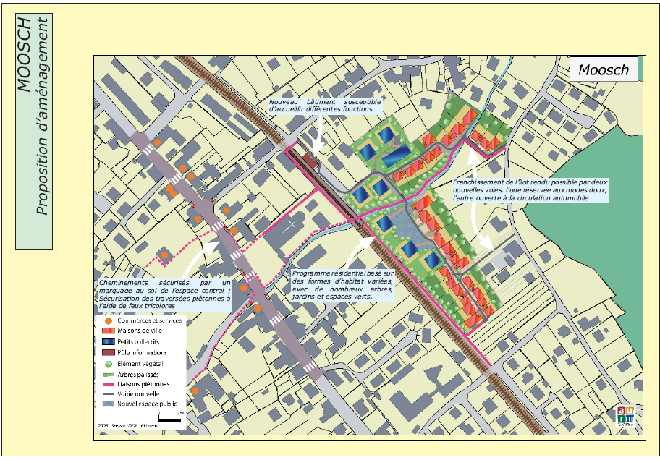
3.3. Moosch
Propositions d’aménagements
21

Slide 22
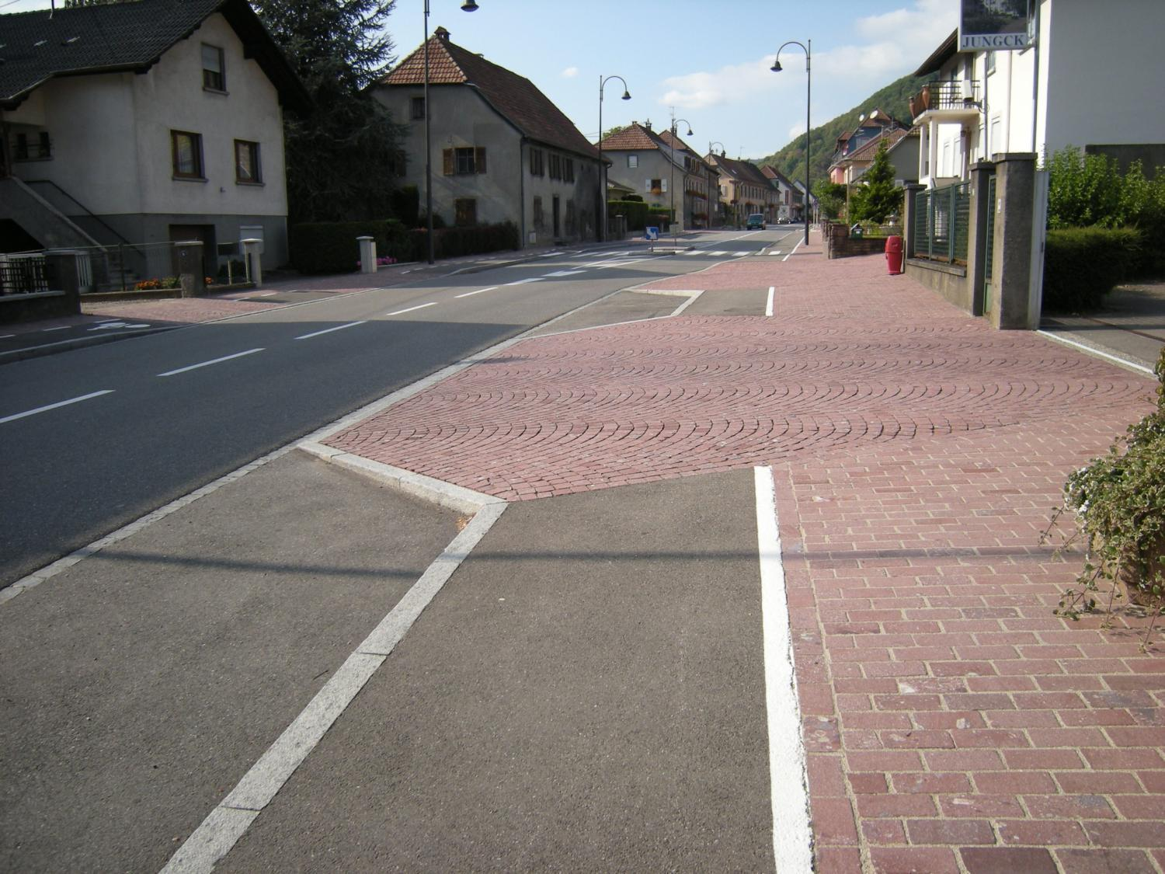
Situation septembre 2009 :
RN 66 réaménagée dans sa traversée Moosch
22

Slide 23
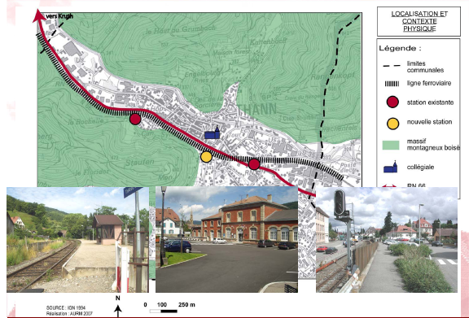
3.4. Thann :
Diagnostic
23

Slide 24
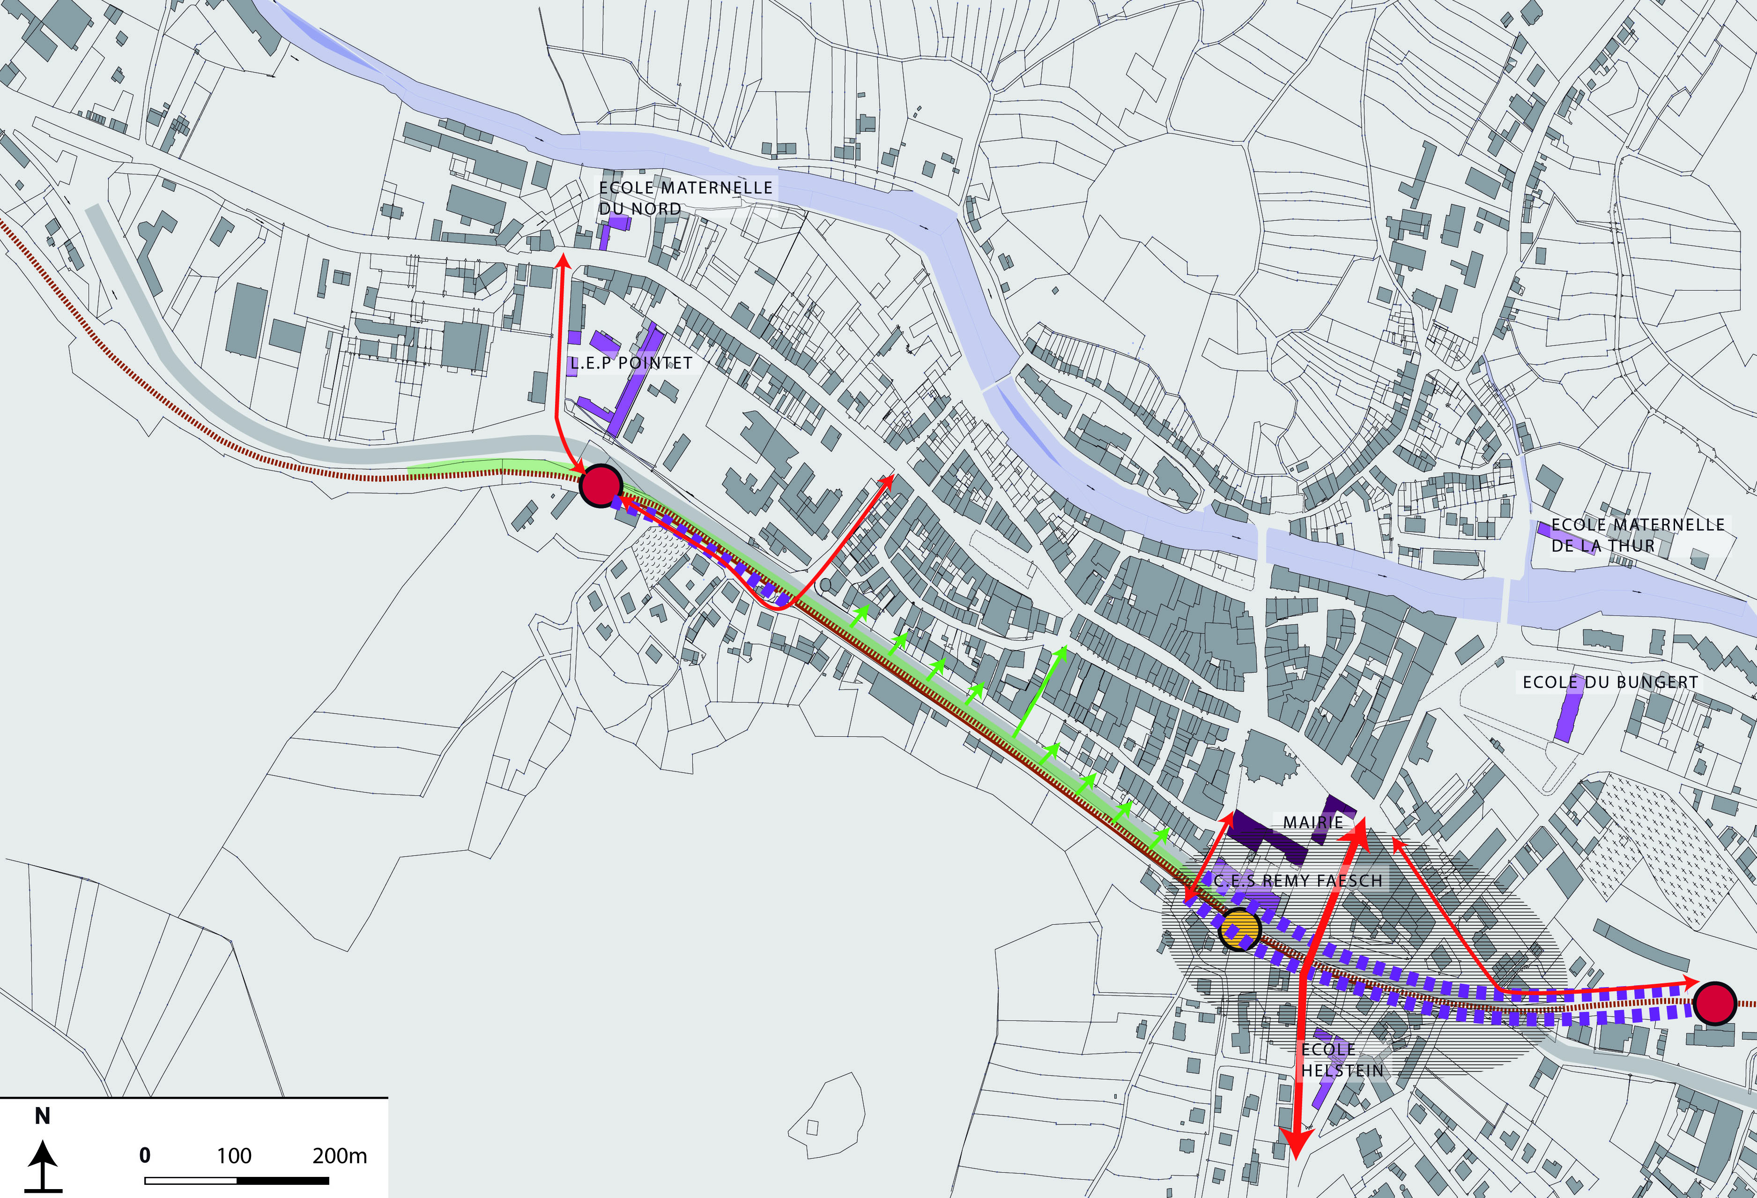
3.4. Thann :
Enjeux globaux
24

Slide 25
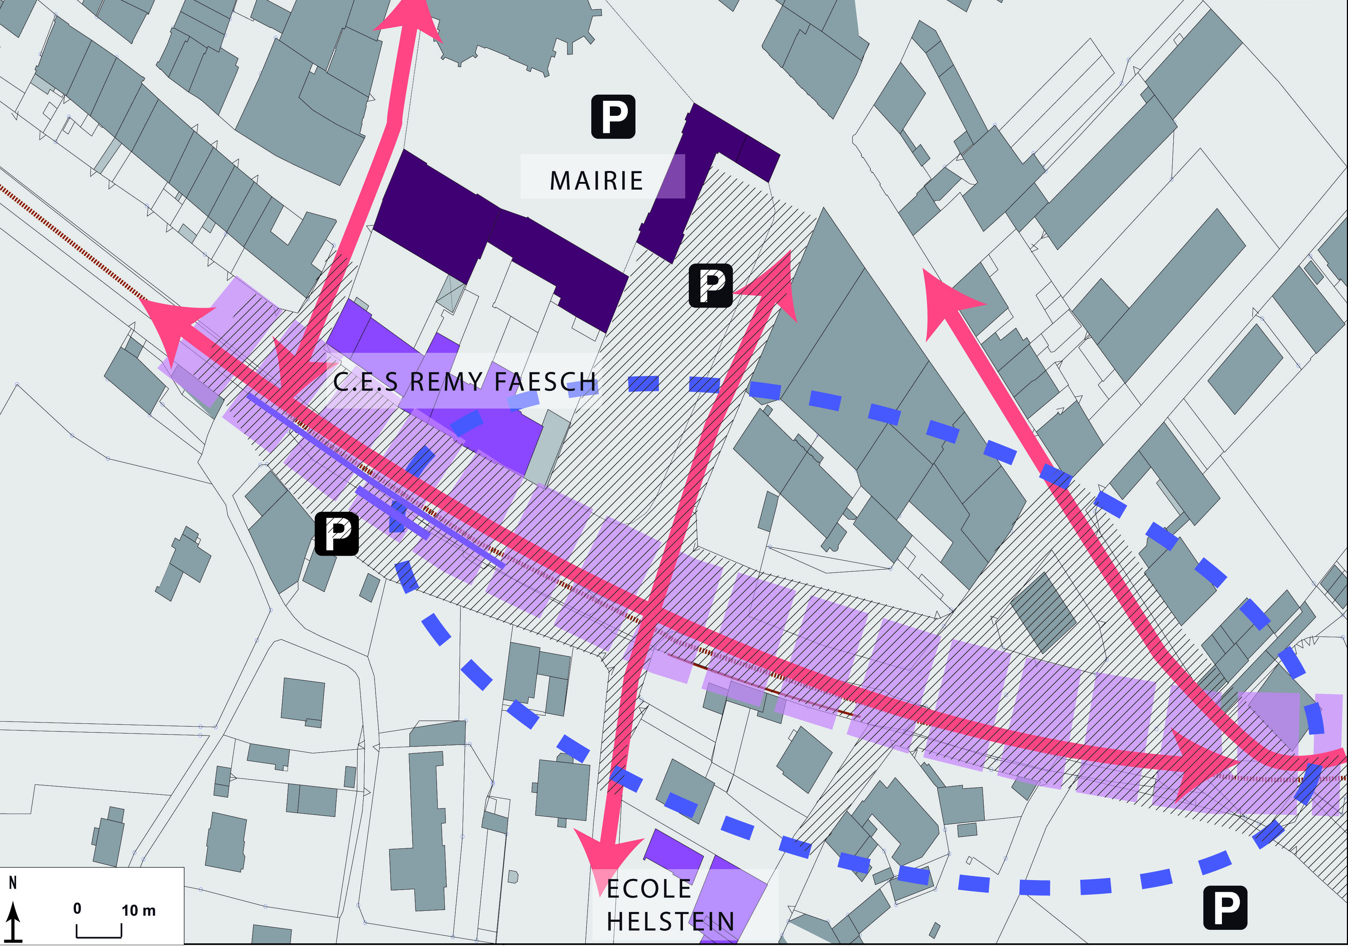
3.4. Thann :
Enjeux secteur gare de Thann-Centre
25

Slide 26
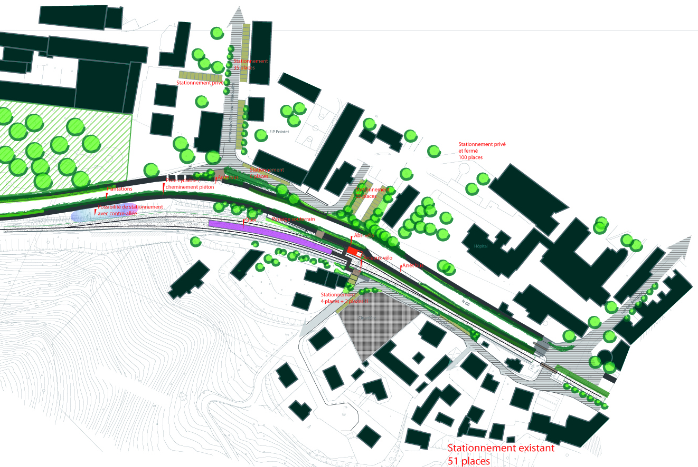
3.4. Thann :
Propositions d’aménagement gare de Thann Saint-Jacques
26

Slide 27
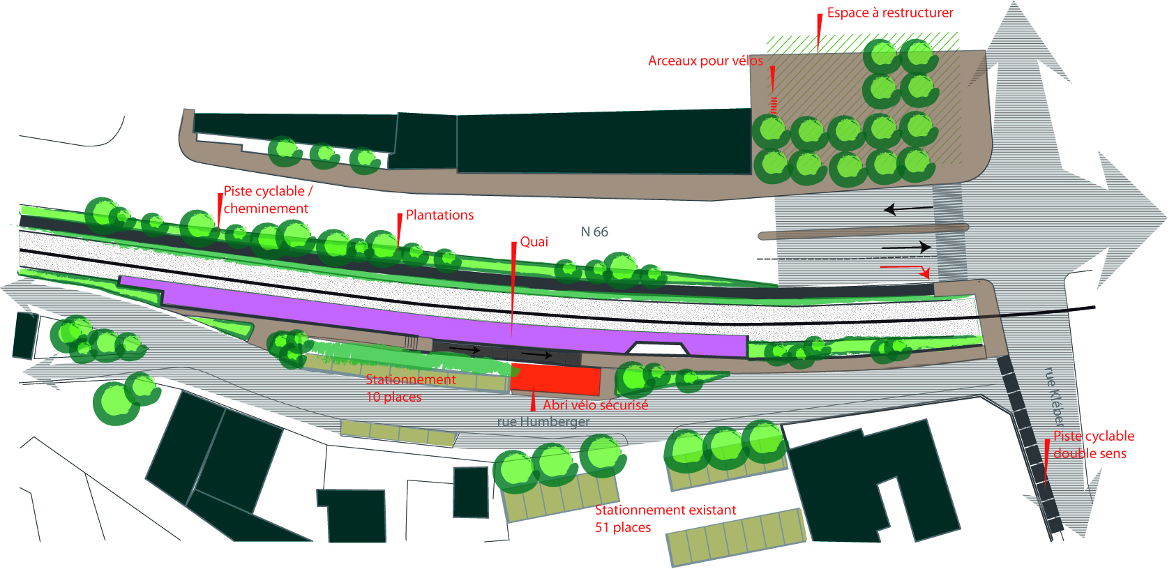
3.4. Thann :
Propositions d’aménagement gare de Thann-Centre
27

Slide 28
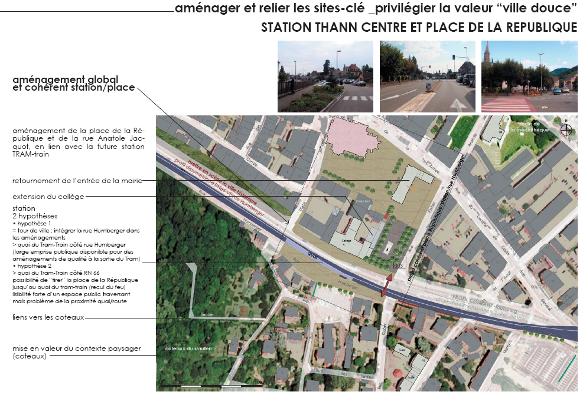
Source : ville de Thann
28

Slide 29
3.5. Perspectives : les gares tram-trains, de véritables outils pour promouvoir la qualité urbaine
Elles deviendront un lieu central dans les communes.
Elles engendreront un urbanisme plus compact, mieux articulé avec la gare.
Elles deviendront plus attractives.
Elles seront à la jonction de tous les réseaux de transport en jouant le rôle de plate-forme multimodale.
Elles seront facilement accessibles depuis l’ensemble des quartiers de la commune.
29

